Slide 1

데이터 기반
창업 도우미
프로젝트
글로벌미디어학과
20152442 강건
20152493 안현철

Slide 2

목차
1. 팀 소개
4. 데이터 분석
2. 사용 모듈 소개
5. 데이터 학습 인공지능
3. 사용 데이터 소개
6. 마무리

Slide 3
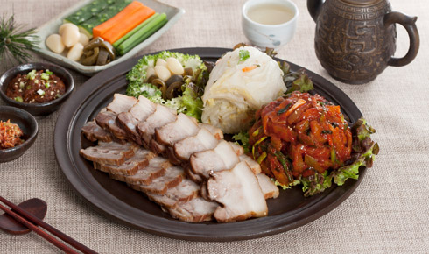
1. 팀 소개
주제
팀원 구성 및 역할
요식업 창업 시 적절한 메뉴 선택
강건
기획 / 데이터 수집 / 분석 / ppt 제작
안현철
데이터 수집 / 분석 / ppt 제작
주제 선정 배경 및 동기
팀 멤버의 가족 구성원이 식당을 차리고
접기를 반복하던 경험이 있음.
이러한 경험을 바탕으로, 요식업 창업을
도전하는 사람들에게 도움이 될 만한
프로젝트를 진행해보자는 목표를 가지고
주제를 선정하게 됨.

Slide 4
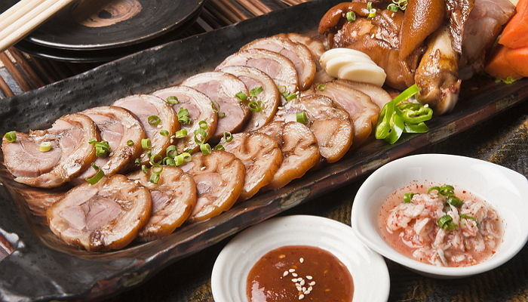




2. 사용 모듈 소개
Pandas
Numpy
Matplotlib
Pyecharts
+ Datetime(내장 패키지)

Slide 5
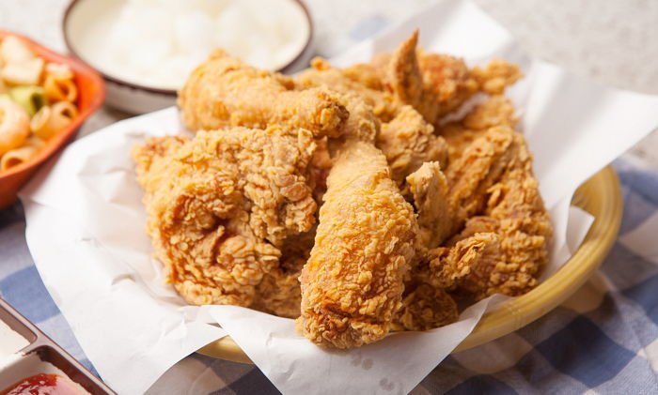

3. 사용 데이터 소개
2017년 ~ 2018년 배달 통화량 데이터(SKT Data Hub)
https://www.bigdatahub.co.kr/product/view.do?pid=1001997
2017년 ~ 2018년 날씨 데이터(기상청)
https://data.kma.go.kr/climate/RankState/selectRankStatisticsDivisionList.do?pgmNo=179
서울시 자치구별 일반음식점 현황 데이터(공공데이터포털)
https://www.data.go.kr/dataset/15007847/fileData.do

Slide 6
3. 사용 데이터 소개
배달 통화 건수 데이터
총 25개 자치구 별, 메뉴 별 분류
2017~2018 2년치
+
자치구별 일반음식점 현황 데이터
총 25개 자치구 별, 업태명 별 분류
+
기상청 날씨 데이터
서울 지점
평균 기온, 강수량, 풍속 등
2017~2018 2년치

Slide 7
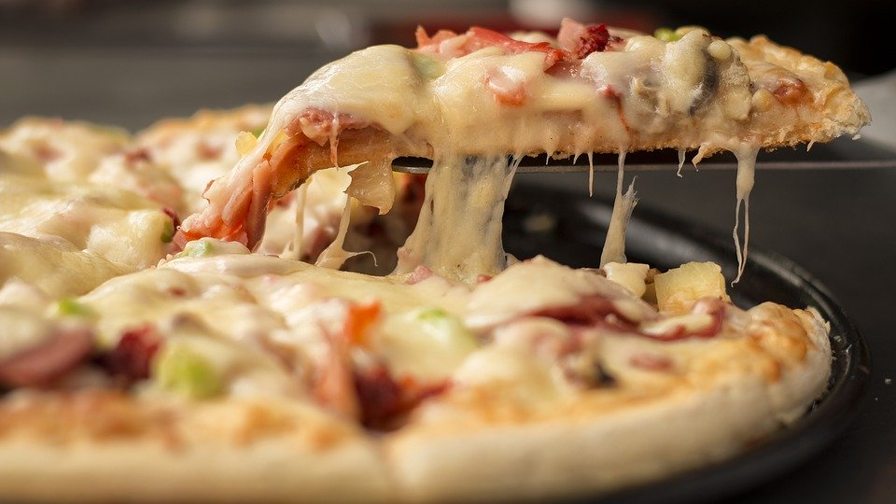
4. 데이터 분석
데이터 사용 계획 :
총 3가지 정보를 통계에 기반하여 도출해 낼 예정.
서울시 자치구 별 2년 동안의 월 매출
연도별, 월별, 일별, 시간 별로 인기가 많은 메뉴
날씨 변화에 따른 메뉴 별 배달량 변화
* 모든 분석은 통화 건수를 바탕으로 한 분석임.

Slide 8
4. 데이터 분석
서울시 자치구 별 2년 동안의 월 매출
자치구 별, 메뉴 별 월 통화 건수를 구한다.
통화 건수를 자치구 별 일반음식점 수로 나눈다.
메뉴 별로 임의로 2인 기준 가격을 정한다. ex) 족발 4만원 / 중국 음식 2만원 / 치킨 2만원 / 피자 2만 5천원
B와 C를 곱하여 대략적인 평균 매출을 구한다.
이를 통해, 특정 메뉴를 선택했을 때 대략적으로 어느 정도의
매출이 나올 지를 예상해본다.

Slide 9
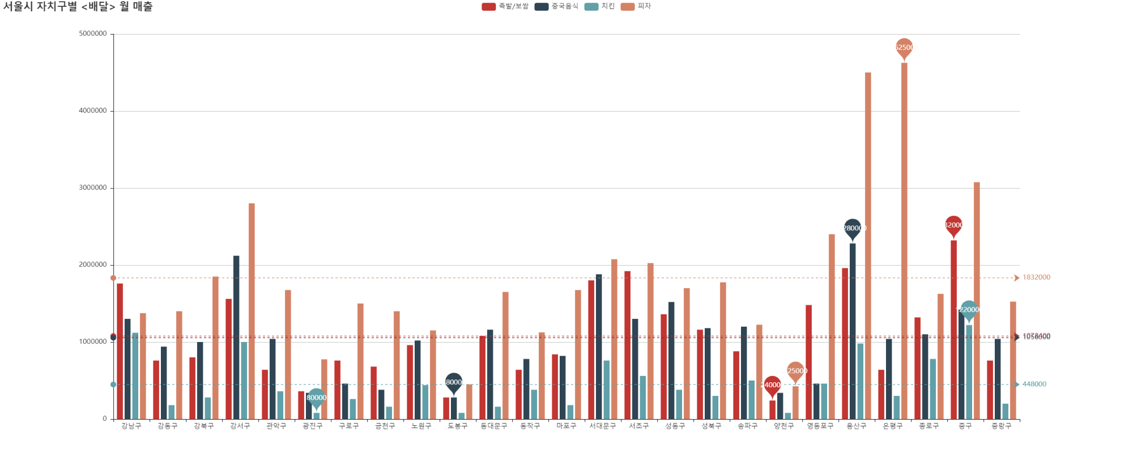

Slide 10
4. 데이터 분석
분석 결과
일반적으로 알고 있는 것과는 달리, 다른 메뉴들에 비해 피자의 평균 월 매출이
비정상적으로 높은 것으로 분석됨.
조사해 본 결과, 피자 업소 숫자가 다른 음식점들에 비해 많이 적다는 것을 알게 됨.
숫자가 적다 보니, 업소 하나하나의 평균 월 매출이 그만큼 높은 것으로 보임.
피자 다음으로는, 중국 음식과 보쌈/족발이 거의 비슷한 평균 월 매출을 보임.
한계점으로는, 음식의 가격을 정하는 방식에 개선이 필요해 보임.

Slide 11
4. 데이터 분석
2. 연도별, 월별, 일별, 시간별 인기 메뉴
연도별, 월별, 일별, 시간대 별로 어떤 음식을 많이 시켜 먹는지를
배달량 데이터를 평균 낸 값, 최대값/최소값 등으로 분석해본다.
이를 바탕으로 배달 음식의 대략적인 트렌드나 메뉴 선정에
도움이 될 만한 정보를 뽑아내는 것이 목적이다.

Slide 12
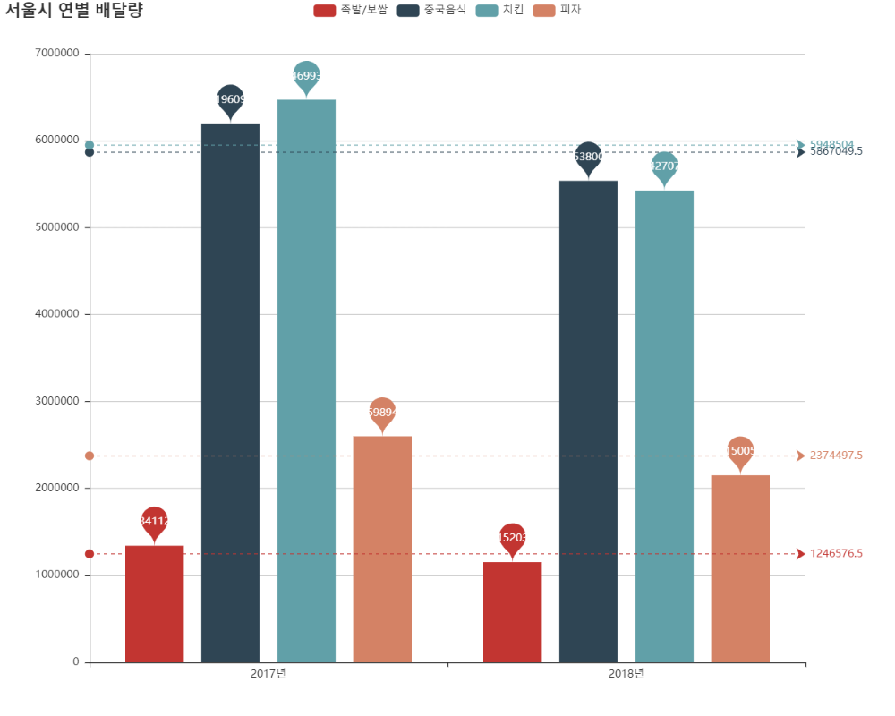

Slide 13
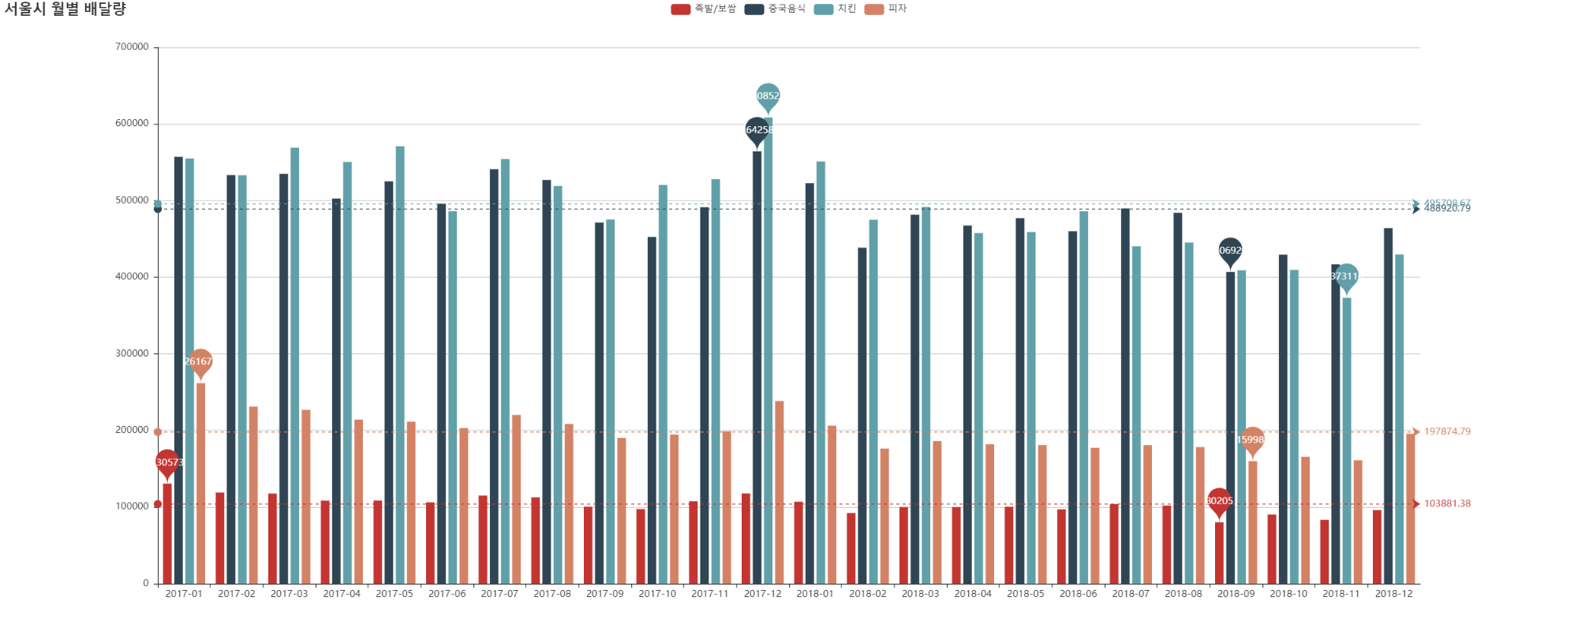

Slide 14
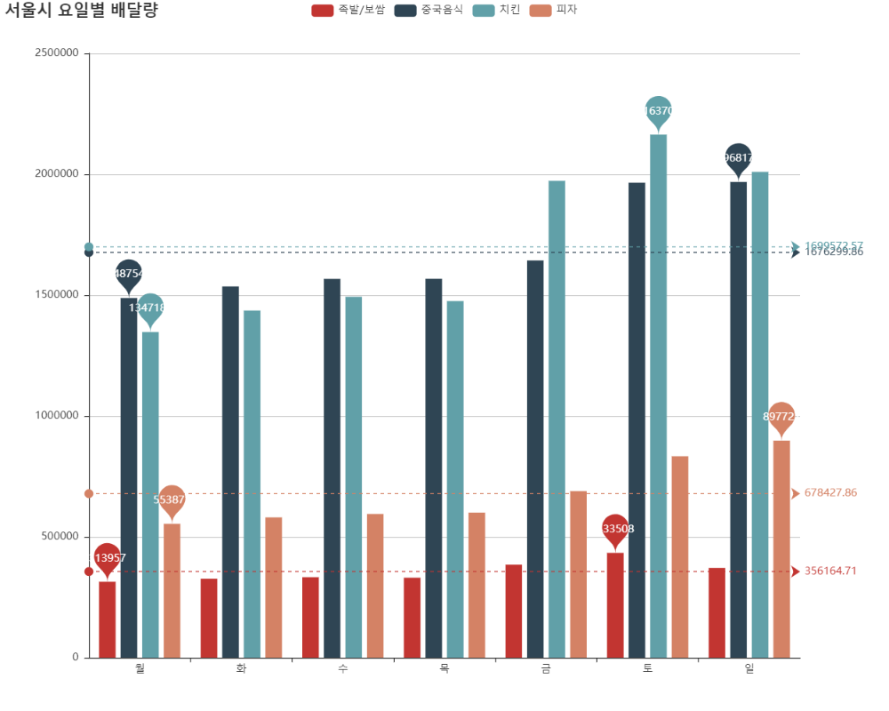

Slide 15
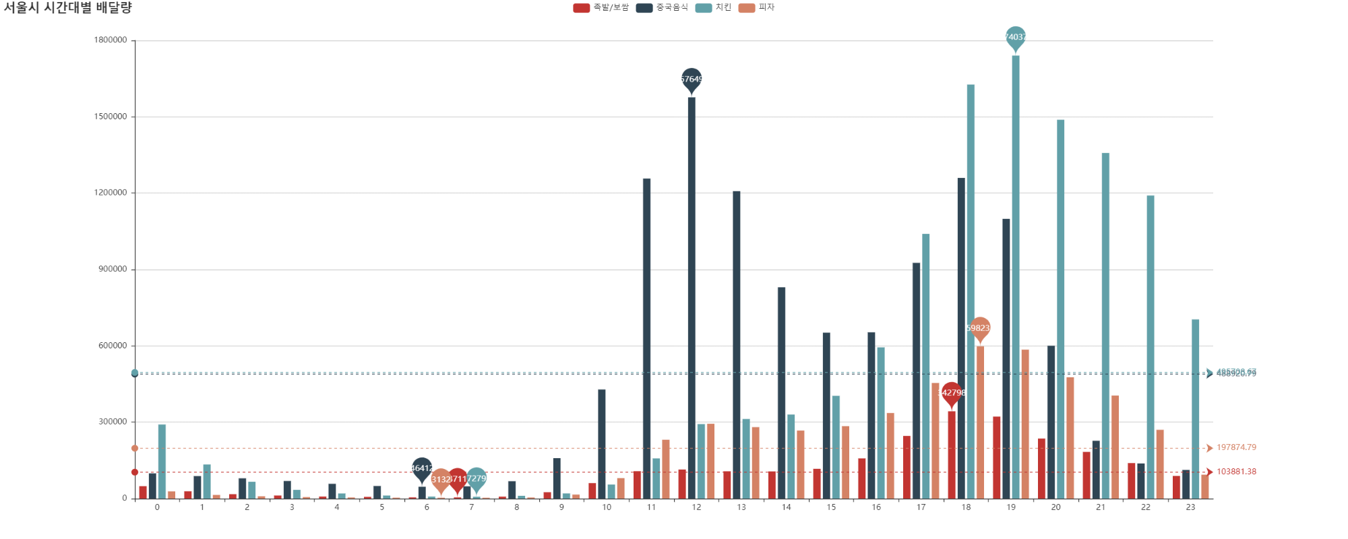

Slide 16
4. 데이터 분석
분석 결과
족발/보쌈이나 피자보다는 치킨이나 중국음식이 배달량이 훨씬 많은 것으로 보임.
요일별로 봤을 때는 주말에 가까워지면서 배달량이 점점 늘어나는 것으로 보이고,
시간대 별로 봤을 때는 오후, 저녁 시간대에는 중국 음식이, 밤 시간대에는 치킨이
주문량이 많은 것으로 드러남.

Slide 17
4. 데이터 분석
날씨 변화에 따른 메뉴 별 배달량 변화
날씨가 변함에 따라 사람들의 음식 선호에 변화가 있을 것이라 생각.
평균 기온이 높아지거나 낮아지면 특정 음식이 먹고 싶어 진다거나
비가 오면 특정 음식이 생각나는 경우가 있을 것이라는 예상.
날씨 데이터는 평균 기온, 강수량, 풍속, 적설량 등을 이용.
각종 날씨 변화 데이터와 배달량 변화 데이터를 비교하여
둘 사이의 상관 관계를 도출해내고자 함.

Slide 18
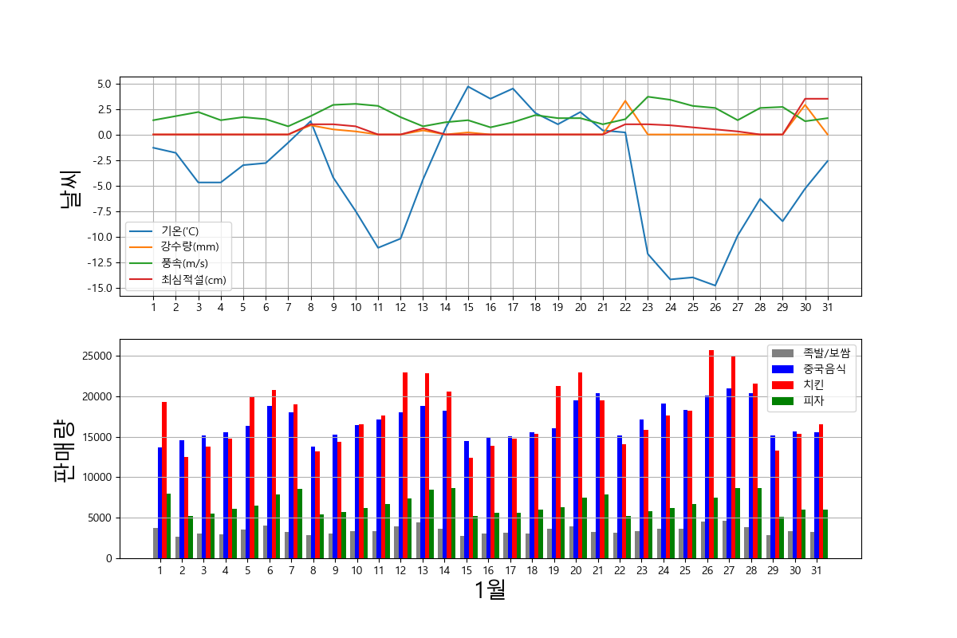
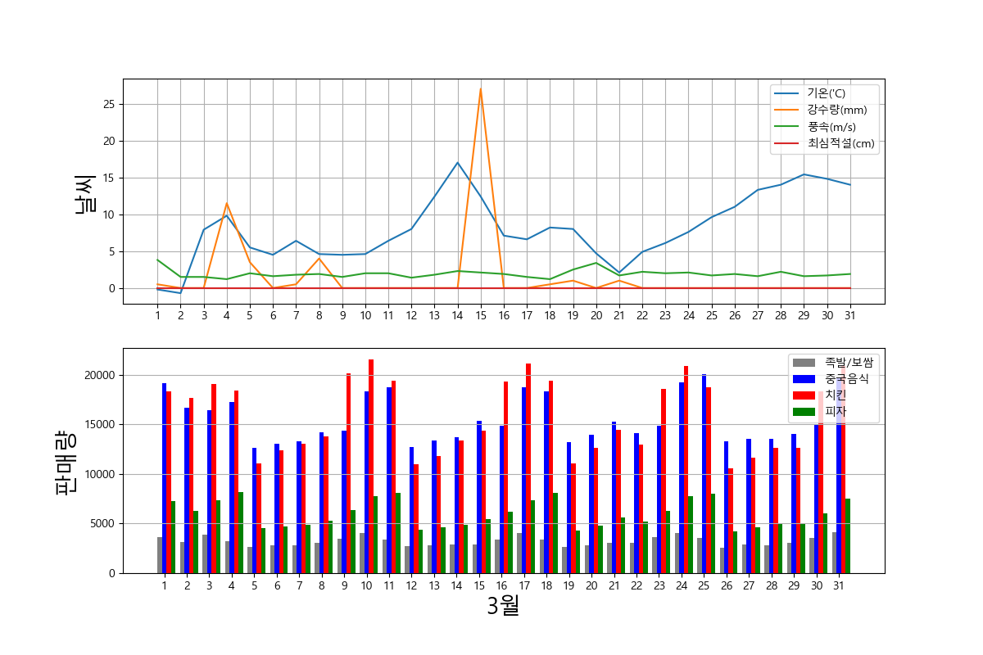
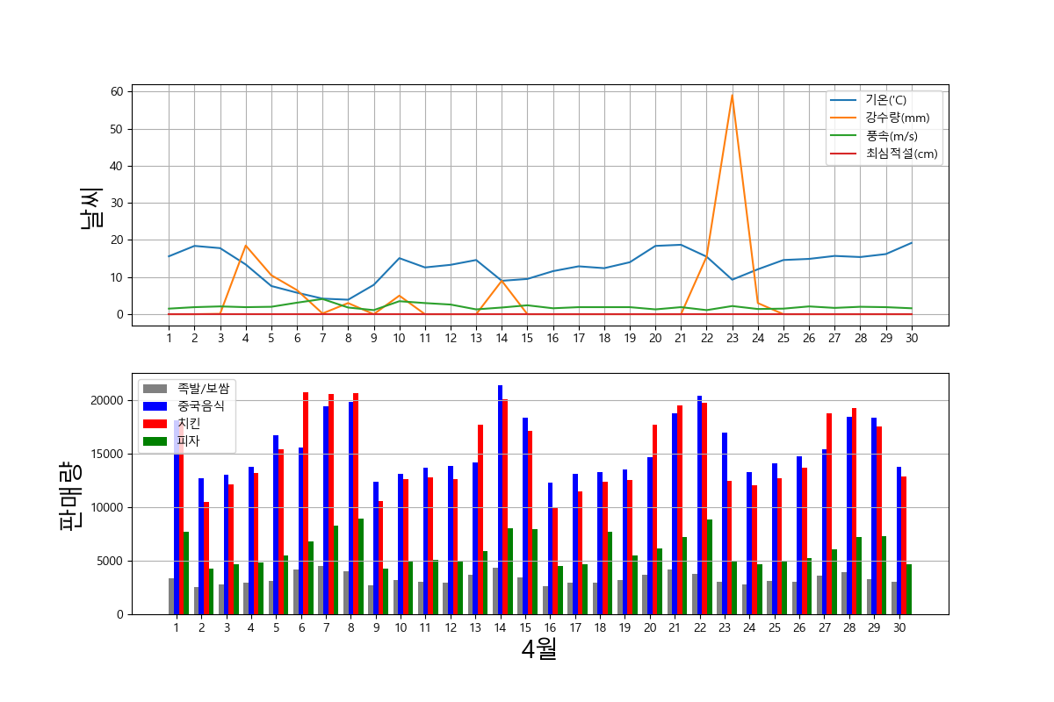
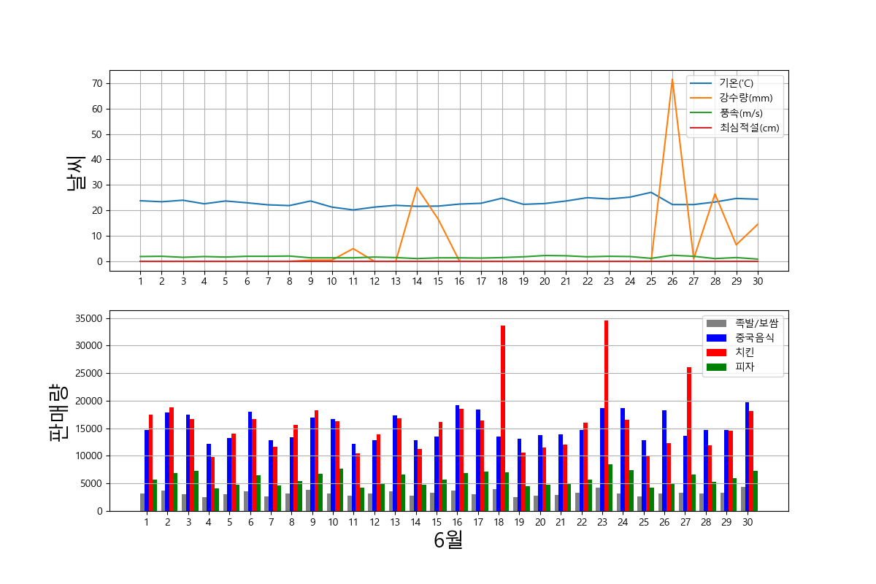
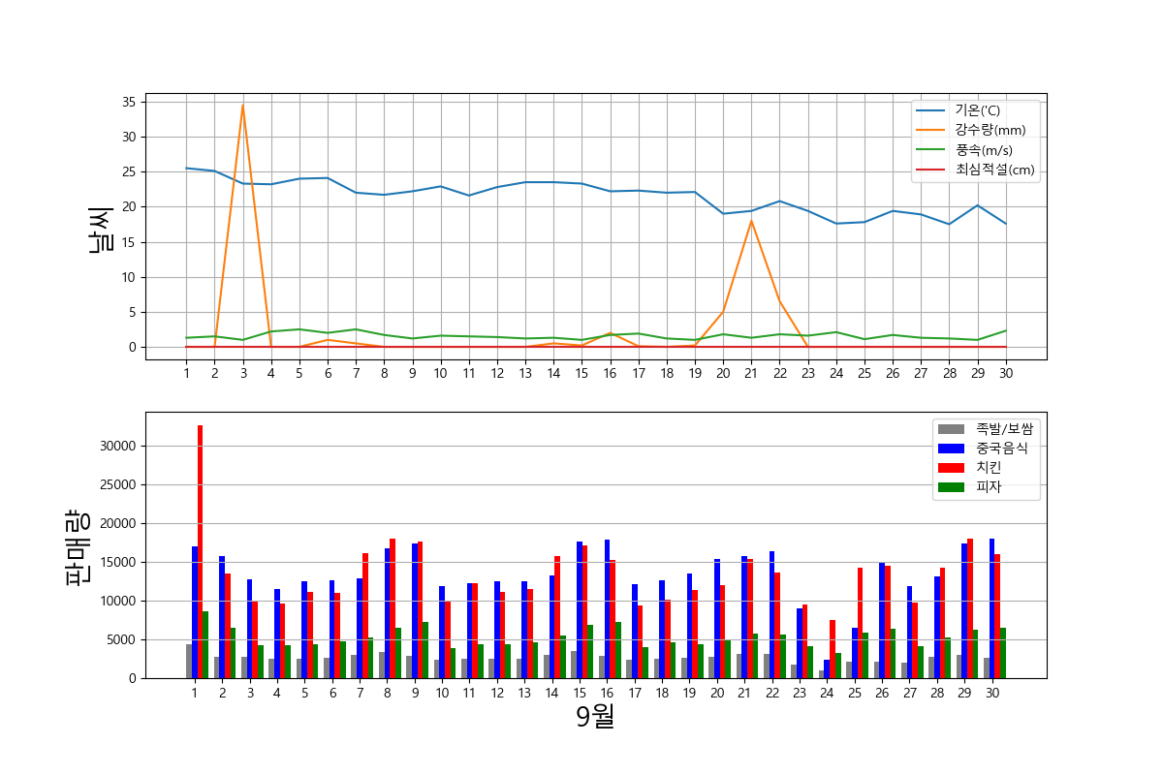
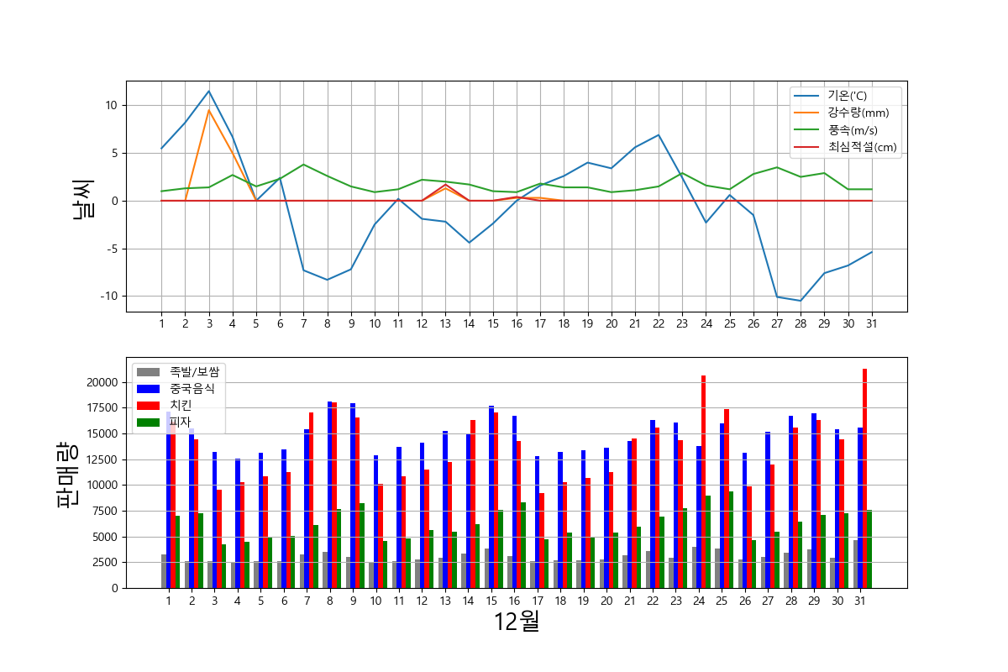

Slide 19
4. 데이터 분석
분석 결과
날씨 변화와 배달량의 변화는 크게 유의미한 관계는 없는 것으로 드러남.
배달량 변화 그래프를 보면 일정한 패턴을 반복하는 것을 볼 수 있음.
이 패턴은 요일의 변화에 따른 배달량의 변화인데, 주말이 가까워질 수록
점점 배달량이 늘어난다는 것을 알 수 있음.
가끔씩 치킨만 배달량이 비정상적으로 높아지는 날이 있는데,
이는 공휴일이나 스포츠 경기가 있는 날인 것으로 드러남.

Slide 20
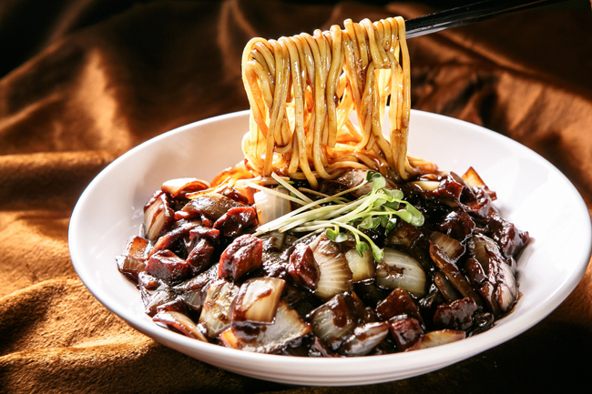

5. 데이터 학습 인공지능
데이터 학습 인공지능을 통한
배달량 예측 :
2가지 모델의 인공지능을 이용해 예측을 해볼 예정.
Facebook prophet
Keras
배달량을 미리 예측함으로써, 남는 재고량을 줄인다거나 하는 식으로
창업 후에 도움이 될 만한 용도로 쓰일 수 있게끔 하는 것이 목표.

Slide 21
5. 데이터 학습 인공지능
Facebook prophet
Facebook prophet은 페이스북에서 만든 시계열 예측 라이브러리.
내부 알고리즘이 공개되지 않았으므로 자세한 내용은 다루지 않고,
간단하게 한 번 예측해보는 정도로만 사용할 예정.
입력 데이터로는 업소 하나하나의 배달량 데이터를 구할 방법이 없으므로
서울시 전체 배달량 데이터를 활용함.
* 시계열 데이터 : 관측치가 시간적 순서를 가진 데이터.

Slide 22
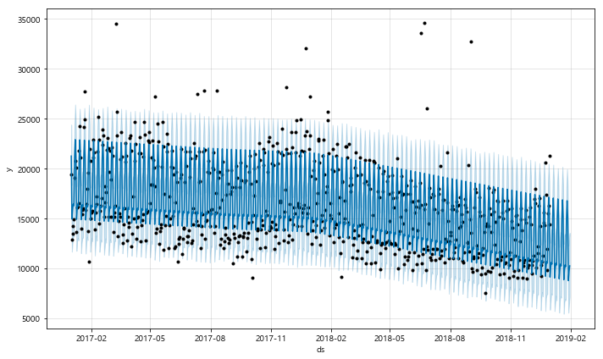
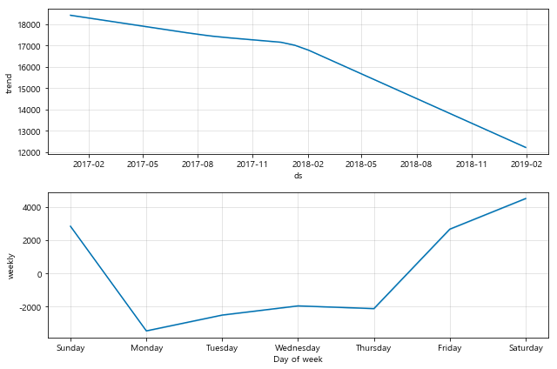
왼쪽의 그래프 설명 :
x축은 날짜, y축은 배달량.
검은색 점은 실제 판매량을 의미하고, 파란색 선은 예측 판매량. 하늘색 선은 예측의 최대 최소 오차를 의미.
오른쪽의 그래프 설명 :
위의 그래프는 전체 날짜를 범위로 트렌드를 분석한 것.
최근에 배달 어플이 보편적으로 이용되기 시작하면서,
전화를 통한 배달량 데이터는 점점 줄어드는 것을 볼 수 있음.
아래의 그래프는 주간 트렌드. 주말이 될수록 판매량이 급격하게 높아지는 것을 알 수 있음.

Slide 23
5. 데이터 학습 인공지능
2. Keras
파이썬으로 작성된 오픈 소스 신경망 라이브러리인 Keras를 이용한 알고리즘.
딥러닝 기법 중에서도, LSTM(Long Short Term Memory) 기법을 활용.
LSTM의 기본 개념은
’최근 몇일 간의 데이터를 가지고 내일을 예측한다’ 라고 생각하면 됨.
이 알고리즘에는, 50일의 데이터를 바탕으로 그 다음의 하루를 예측하는 식으로
학습 과정을 진행할 예정.

Slide 24
5. 데이터 학습 인공지능
Training set
Test set
611일(90%)
68일(10%)
<학습 과정>
50일
1일
611
1
Training set
2
611
Training set
. . .

Slide 25
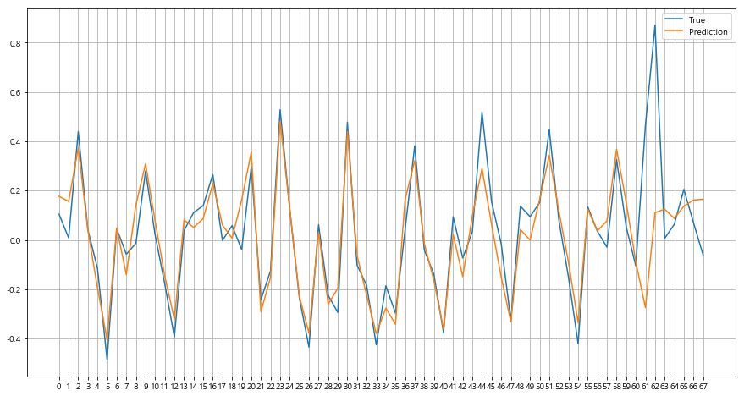
<치킨 예측 그래프>

Slide 26
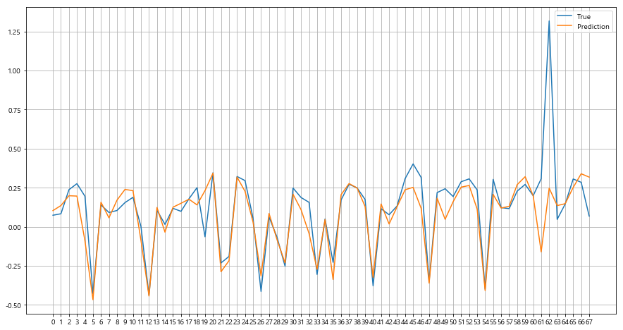
<피자 예측 그래프>

Slide 27
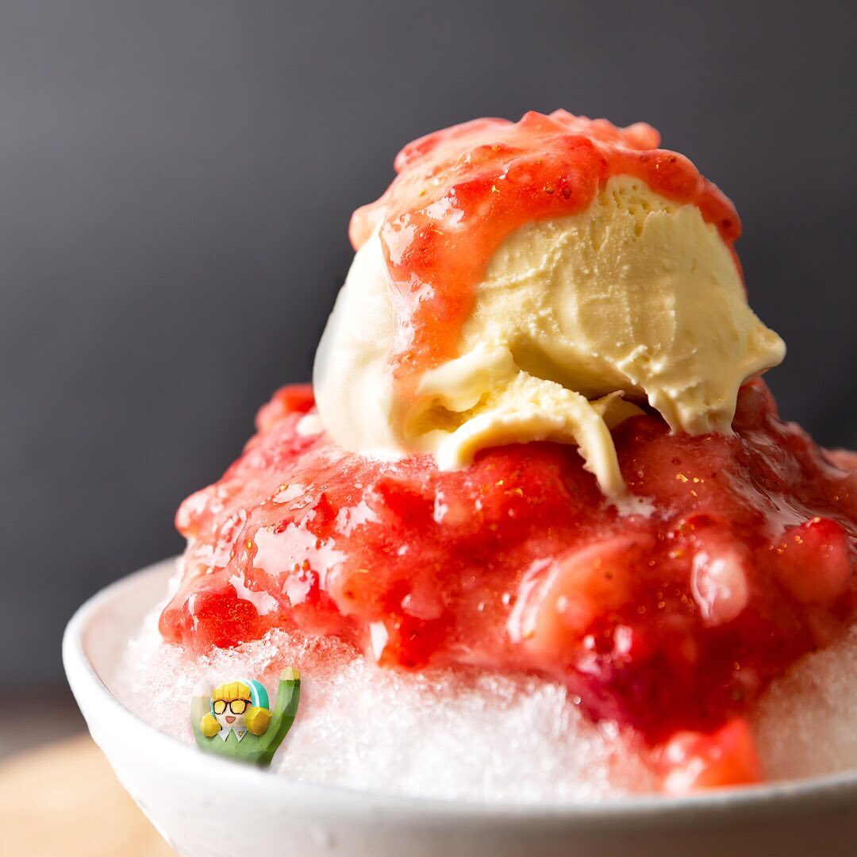

6. 마무리
향후 활용 계획
추후 지속적인 개선을 통해, 창업을 시도하는 사람들에게 실질적으로 도움을
줄 수 있을 만한 수준의 프로젝트를 만드는 것이 목표. 주변에 창업을 시도하려는
사람들에게 먼저 적용해보고, 점차 확대 가능성을 엿볼 예정.
개선 방향
배달 어플 사용 데이터의 추가
데이터의 정제, 데이터량의 확장 필요
실질적으로 좀 더 쓸모 있는 분석 결과
평균 월 매출을 구하는 과정에서의 개선 필요

Slide 28
발표 내용은 여기까지
감사합니다

